Slide 1
4.
FASTHOLDELSE, FORANKRING OG EVALUERING
AF FORANDRINGSPROCESSER

Slide 2
FASTHOLDELSE, FORANKRING
OG EVALUERING AF FORANDRINGSPROCESSER
  4.1 Generel indføring i fastholdelse, forankring og evaluering af forandringsprocesser
    Fastholdelse, forankring og evaluering af forandringsprocesser – En introduktion
  4.2 Forankringsplan
    Model: Forankringsplan
  4.3 Projekt- og procesevaluering
    Evalueringsfokus
    Evalueringsformer
    Projektevaluering
    Læringsrejse som evalueringsredskab

Slide 3
4.1.
GENEREL INDFØRING I
FASTHOLDELSE, FORANKRING OG EVALUERING AF FORANDRINGSPROCESSER

Slide 4

FASTHOLDELSE, FORANKRING OG EVALUERING
AF FORANDRINGSPROCESSER – EN INTRODUTKION
Implementering af nye it-systemer og gennemførelse af organisatoriske og adfærdsmæssige forandringer er vanskelige, og mange forandringsprojekter løber over flere år. Det er dog ikke kun i den indledende implementering, at forandringen kan være vanskelig, risikerer at køre af sporet eller gå i stå. Forankringen og fastholdelsen af forandringerne er også forbundet med udfordringer.
Den svære overgang
Mange ting kan gå galt i overgangen fra projekt til drift. Mange projekter ‘dør’, når projektperioden udløber, mens andre får deres eget liv og vil ikke ’dø’. De kører blot videre på ubestemt tid uden nogensinde at indfri den oprindelige ambition og blive en del af organisationens kerneopgaver.
Barriererne for den organisatoriske forankring af et projekt kan være mange:
▪Fraværet af en projektleder/et projektteam som drivende og koordinerende kraft
Ophør af (projekt)ressourcer
Manglende fastholdelse af ledelsesfokus efter projektperiodens ophør
Uklare roller og ansvarsområder
Udskiftning af ledere og medarbejdere
Faldende engagement blandt medarbejderne til systematisk at arbejde med den nye praksis
Manglende videndeling i organisationen
4. FASTHOLDELSE, FORANKRING OG EVALUERING AF FORANDRINGSPROCESSER
4.1. generel indføring

Slide 5
FASTHOLDELSE, FORANKRING OG EVALUERING
AF FORANDRINGSPROCESSER – EN INTRODUTKION (FORTSAT)
Evaluering og læring
Samtidig forsømmer mange at evaluere på deres forandringsprojekter – både undervejs og afslutningsvis. På den måde går organisationen glip af megen værdifuld viden, og man kan i nogle tilfælde stå tilbage uden at vide, om projektet overhovedet har indfriet de opsatte målsætninger eller ført til de ønskede gevinster.
I dette tema fokuserer vi på, hvordan du som forandringsleder kan arbejde proaktivt med at forberede overgangen fra projekt til drift. Om hvordan du kan indsamle værdifuld viden og læring fra dit forandringsprojekt og tage det med over i dit næste forandringsprojekt. Og om hvordan den viden også kan styrke forankringen af dit nuværende projekt i en efterfølgende driftsfase.
4. FASTHOLDELSE, FORANKRING OG EVALUERING AF FORANDRINGSPROCESSER
4.1. generel indføring

Slide 6
4.2.
FORANKRINGSPLAN

Slide 7
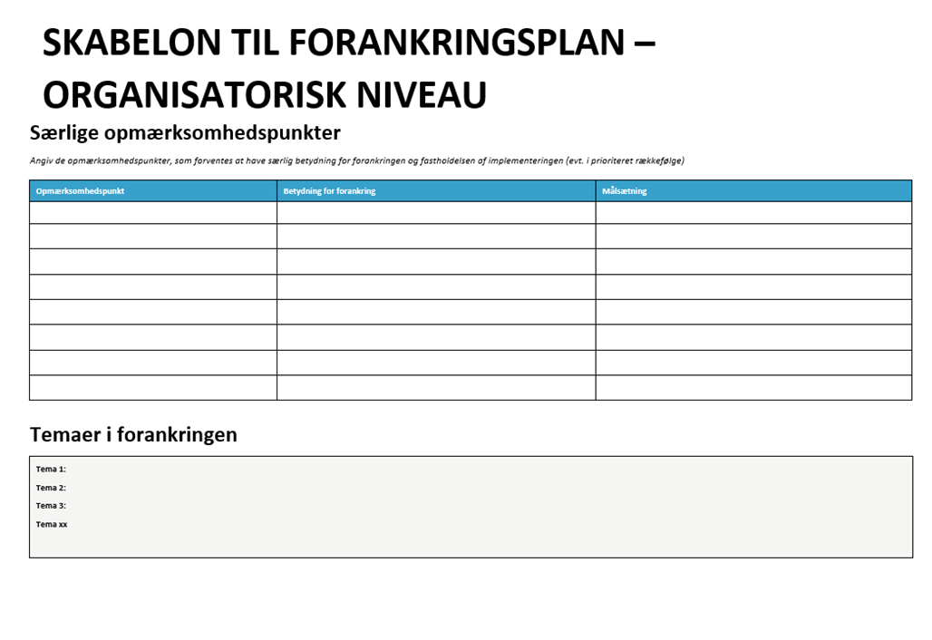
MODEL 4.A
FORANKRINGSPLAN
En forankringsplan er et redskab, som kan hjælpe dig med at planlægge overgangen fra projekt til drift - og med at fastholde og følge op på implementeringen af de mest centrale elementer i den ønskede organisatoriske forandring.
Forankringsplanen skal understøtte og forankre den fortsatte implementering af de forandringer, som er igangsat og gennemført som en del af dit projekt. Planen udfyldes i god tid inden projektafslutning, og den skal aftales i samarbejde med de aktører, som får et ansvar for den efterfølgende eksekvering af planen. Forankringsplanen indeholder således en klar beskrivelse af de handlinger som skal gennemføres som en del af forankringen og opfølgningen og også en skriftlig fordeling af ansvar.
Forankringsplanen kan udarbejdes med afsæt i denne template. Projektledelsen kan med fordel lave et udkast, men det er væsentligt at sikre god og rettidig inddragelse af de omfattede parter, da deres accept og ejerskab til den videre proces er afgørende, for at planen bliver fulgt.
Forankringsplanen skal indeholde de særlige (prioriterede) opmærksomhedspunkter, som forventes at få særlig betydning for forankringen af implementeringen. Planen skal også eksplicitere de opstillede målsætninger samt angive, hvordan der følges op (evalueres) på de opstillede mål.
4. FASTHOLDELSE, FORANKRING OG EVALUERING AF FORANDRINGSPROCESSER
4.2. forankringsplan

Slide 8
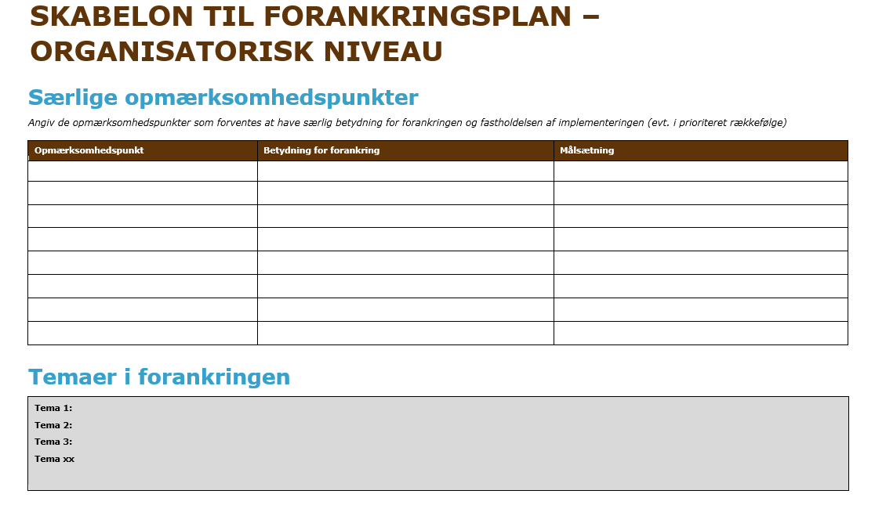

MODEL 4.A
FORANKRINGSPLAN
Find en printvenlig udgave af modellen her.
4. FASTHOLDELSE, FORANKRING OG EVALUERING AF FORANDRINGSPROCESSER
4.2. forankringsplan

Slide 9
4.3.
PROJEKT- OG PROCESEVALUERING

Slide 10
EVALUERINGSFOKUS
Når man tilrettelægger sin evaluering, er det væsentligt at afklare, hvad man ønsker at evaluere. Man skal med andre ord vælge sit evalueringsfokus.
Det kan være en god ide at evaluere alle led i forandringskæden, fordi man så sikrer sig bedre muligheder for at kunne forklare sammenhængen mellem de leverancer og initiativer, man har igangsat i projektet, og de opnåede resultater.
Evaluerer man kun på, om man har opnået de ønskede gevinster, har man ikke mulighed for at forklare årsagerne til fx manglende gevinstrealisering. På samme måde kan man ikke være sikker på, at de opnåede resultater reelt skyldes projektets indsatser.
Projektleverancer
Nye kompetencer
Ny adfærd
Gevinster
Formål
Evaluering
4. FASTHOLDELSE, FORANKRING OG EVALUERING AF FORANDRINGSPROCESSER
4.3. projekt- og procesevaluering

Slide 11
EVALUERINGSFORMER
Når dit forandringsprojekt skal evalueres, har du brug for at afklare en række forhold. Først og fremmest, hvad skal du skal bruge evalueringen til? Er der tale om en omfattende evaluering af projektets samlede udbytte, hvor I indsamlinger mange forskellige slags data fra hele organisationen, eller er der tale om en mindre evaluering i projektteamet, hvor I samler op på processen? Dertil kommer andre spørgsmål om fokus, form mv.
Spørgsmål, man skal stille sig selv, når man designer sin evaluering:
Hvad er formålet med evalueringen – hvad skal den konkret bruges til?
Hvad skal evalueringen fokusere på (jf. forandringskæden på foregående side)
Skal evalueringen designes som en slutevaluering eller som en løbende evaluering?
Hvilke(n) evalueringstype/r er mest relevant/e at anvende?
Hvordan kan du evt. kombinere flere evalueringstyper, så du sikrer, at evalueringen måler det, du ønsker?
4. FASTHOLDELSE, FORANKRING OG EVALUERING AF FORANDRINGSPROCESSER
4.3. projekt- og procesevaluering

Slide 12
EVALUERINGSFORMER (FORTSAT)
Når du skalafklare, hvilken type evaluering du vil gennemføre, kan du trække på en bred vifte af evalueringsformer, hvoraf nedenstående fire er blandt de mest udbredte:
Effektevaluering: En effektevaluering søger at afdække de samlede effekter af indsatsen – effekter, som ofte knytter sig tæt til det overordnede formål med forandringsprojektet. Dette gælder både forudsete og uforudsete effekter, positive og negative effekter - og effekter inden for og uden for de definerede målsætninger. Effektevalueringen kan have fokus på effekt på kort eller længere sigt. Effektevaluering benyttes ofte, når der søges svar på samfundsmæssige konsekvenser af politiske tiltag.
Målopfyldelsesevaluering: En målopfyldelsesevaluering har til formål at undersøge, om den evaluerede indsats har indfriet nogle på forhånd opstillede mål. De to spørgsmål, som typisk besvares i en målopfyldelsesevaluering, er:
1) Er de opstillede mål opfyldt?
2) Har indsatsen bidraget til målopfyldelsen?
Procesevaluering: En procesevaluering undersøger, hvordan en given proces gennemføres, og hvordan en proces kan forbedres (et formativt perspektiv). Der vil derfor ofte være et løbende læringsaspekt forbundet med en procesevaluering. En procesevaluering følger typisk en institution eller en organisation i en afgrænset periode og vurderer udviklingen i resultaterne.
Aktørevaluering: Aktørevaluering anvendes som en samlet betegnelse for både brugerevaluering, interessentevaluering og kollegial evaluering. Det centrale er, at det er aktørernes egne kriterier, der anvendes som vurderingskriterier i evalueringen.
4. FASTHOLDELSE, FORANKRING OG EVALUERING AF FORANDRINGSPROCESSER
4.3. projekt- og procesevaluering

Slide 13

PROJEKTEVALUERING
For at få en relevant og anvendelig evaluering af dit forandringsprojekt vil du næsten altid skulle indhente perspektiver og input fra de involverede parter. Her kan du vælge forskellige metoder. Du kan fx gøre det som en proces på et møde eller en workshop for en snæver kreds af deltagere (projektgruppe, styregruppe, følgegruppe el. lign.). Du kan også gøre det ved at indsamle input og data mere bredt i organisationen fx via en survey.
Uanset indsamlingsformen vil det typisk være relevant, at du i projektevalueringen kommer omkring følgende punkter:
Realiserede resultater (benefits) – en opfølgning på, i hvilken grad forandringsprojektet har indfriet de resultater, gevinster og succeskriterier, projektet blev igangsat for at realisere.
Planlægning og eksekvering – en afklaring af, i hvilken grad projektet er blevet gennemført inden for den tidsmæssige og økonomiske ramme.
Organisering – en evaluering af, hvordan den interne og eksterne organisering af projektet og dets samarbejdspartnere har fungeret.
Et konkret eksempel på, hvordan du kan afdække de tre ovenstående fokuspunkter, finder du i skabelonen på næste side. Denne kan enten bruges som print på et møde/en workshop, eller den kan sættes op som et spørgeskema for på den måde at indsamle yderligere data.
4. FASTHOLDELSE, FORANKRING OG EVALUERING AF FORANDRINGSPROCESSER
4.3. projekt- og procesevaluering

Slide 14

SKABELON 4.B
PROJEKTEVALUERING
Find en printvenlig udgave af modellen her.
4. FASTHOLDELSE, FORANKRING OG EVALUERING AF FORANDRINGSPROCESSER
4.3. projekt- og procesevaluering

Slide 15
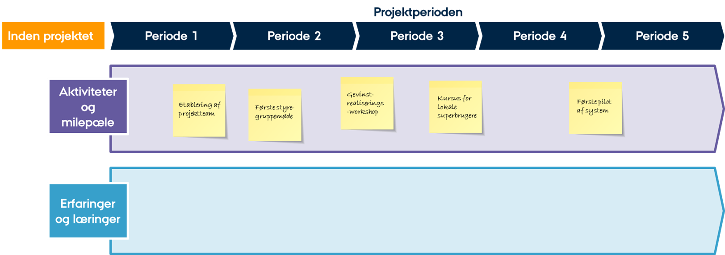
REDSKAB 4.C
LÆRINGSREJSE SOM EVALUERINGREDSKAB
For de involverede er en forandringsproces i høj grad også en læringsproces, hvor erfaringer, læringer, erkendelser og aha-oplevelser opstår gennem hele forløbet. En læringsrejse er et konkret procesredskab, som du kan bruge - som en del af en evaluering. Det kan hjælpe med at uddrage og fastholde læring og erfaringer fra processen og samtidig kortlægge, hvornår i processen der i særlig grad har fundet læring sted og er blevet høstet erfaringer med betydning for forandringsprocessens udfald.
Læringsrejsen gennemføres typisk på en form for workshop el. lign., hvor en eller flere grupper af de involverede aktører arbejder i grupper - og i fællesskab udfylder en læringsrejse.
Processen falder i tre trin:
Deltagerne oplister ved fælles hjælp de væsentligste aktiviteter og milepæle i forløbet på en planche.
Deltagerne reflekterer - først individuelt og dernæst i fællesskab – over, hvilke centrale læringer og erfaringer de har gjort sig (individuelt eller som gruppe) undervejs og placerer dem på planchen, så koblingen til aktiviteter og milepæle er tydelig. Her kan det også være en god ide at inddrage resultater og inputs fra andre evalueringsaktiviteter.
Deltagerne identificerer og drøfter med afsæt i læringsrejsen de centrale læringspunkter og erfaringer fra processen og indarbejder dem i den samlede evaluering af projektet.
Denne øvelse bidrager med gode input til det fremadrettede arbejde med at fastholde forandringen, men den kan også give gode input til fremtidige forandringsprocesser. Endelig kan arbejdet med læringsrejsen også være en god måde at ’lukke forandringsprocessen ned’ på, fordi den både samler op på processen og viser deltagerne, hvor langt man (forhåbentlig) er kommet med forandringen. En læringsrejseworkshop kan på den måde være et godt ’punktum’ for processen, hvor deltagerne får mulighed for at gøre status og ’aflevere’ de erfaringer og oplevelser, som har fyldt for dem undervejs i processen.
4. FASTHOLDELSE, FORANKRING OG EVALUERING AF FORANDRINGSPROCESSER
4.3. projekt- og procesevaluering

Slide 16
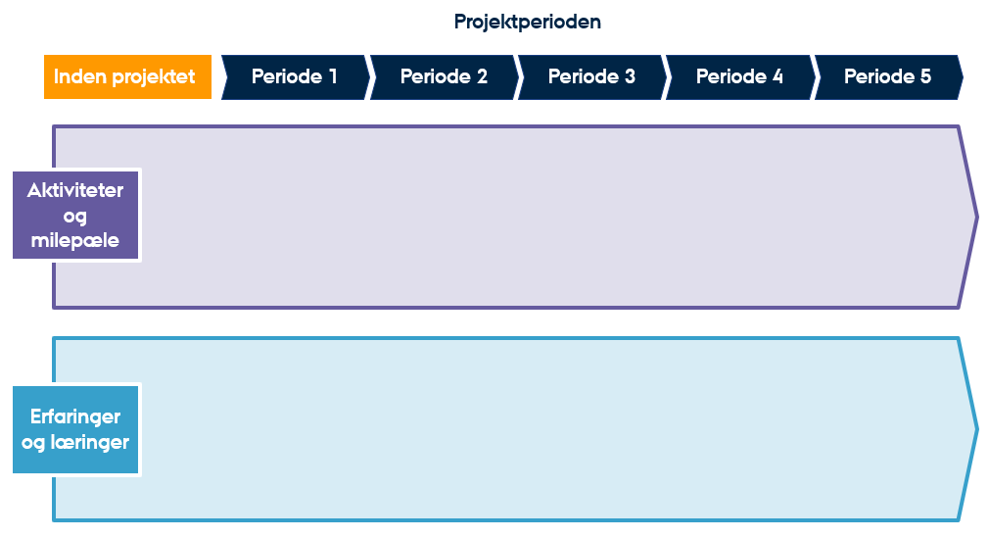
REDSKAB 4.C
LÆRINGSREJSE SOM EVALUERINGREDSKAB
Find en printvenlig udgave af modellen her.
4. FASTHOLDELSE, FORANKRING OG EVALUERING AF FORANDRINGSPROCESSER
4.3. projekt- og procesevaluering

